Slide 1
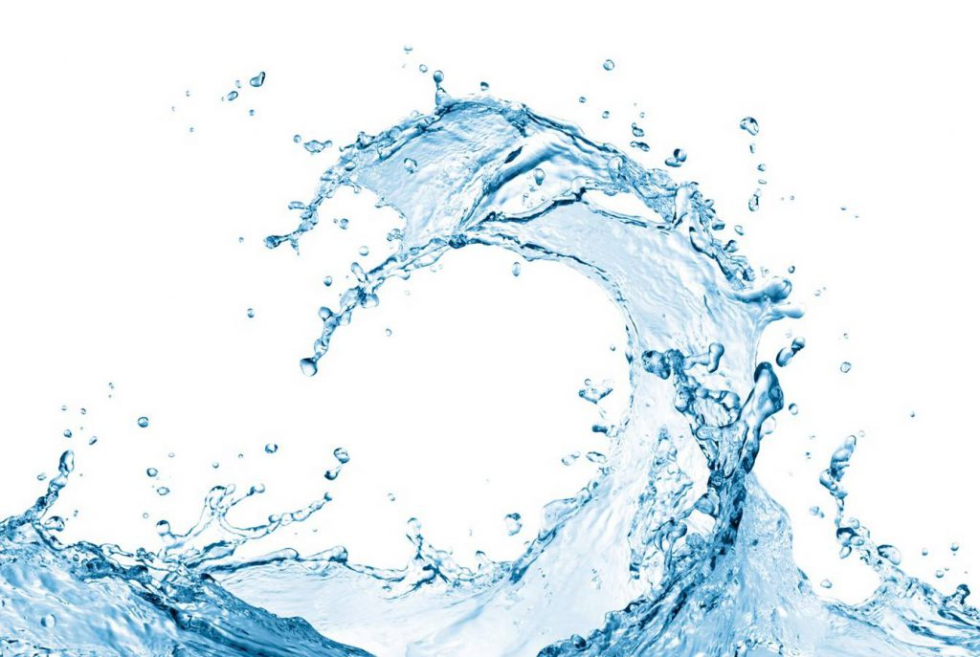
«Опыты с водой»
МДОУ «Детский сад № 52»
Воспитатель
Дмитриева Ю.Е.

Slide 2
Цель: развитие познавательно–исследовательской активности детей, формирование навыков экспериментирования с водой.
Задачи:
познакомить детей со свойствами воды;
развивать внимание, наблюдательность, логическое мышление во время поисковой деятельности, навыки анализа и умение делать выводы;
воспитывать доброе, чуткое отношение друг к другу и окружающему миру, бережное отношение к воде.
Оборудование: глобус, карта мира, стаканчики одноразовые, вода, сок, молоко, фасоль, салфетки.

Slide 3
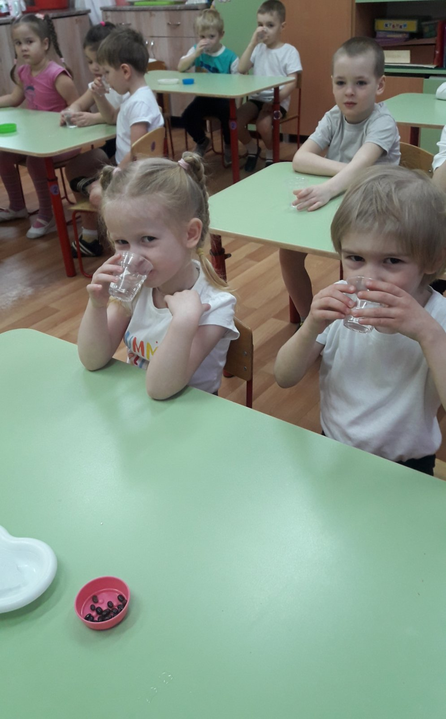
Опыт 1. «Вода не имеет вкуса»

Slide 4
ЦЕЛЬ: подведение детей к пониманию того, что вода не имеет вкуса.
СОДЕРЖАНИЕ ОПЫТА:
детям педагог предлагает два стакана: один с соком, другой с водой. Далее воспитанники пробуют сок, а потом воду. Какой вкус у сока, а какой у воды?
ВЫВОД: вода не имеет вкуса.
ЦЕЛЬ: подведение детей к пониманию того, что вода не имеет вкуса.
СОДЕРЖАНИЕ ОПЫТА: детям педагог предлагает два стакана: один с соком, другой с водой. Далее воспитанники пробуют сок, а потом воду. Какой вкус у сока, а какой у воды?
ВЫВОД: вода не имеет вкуса.

Slide 5
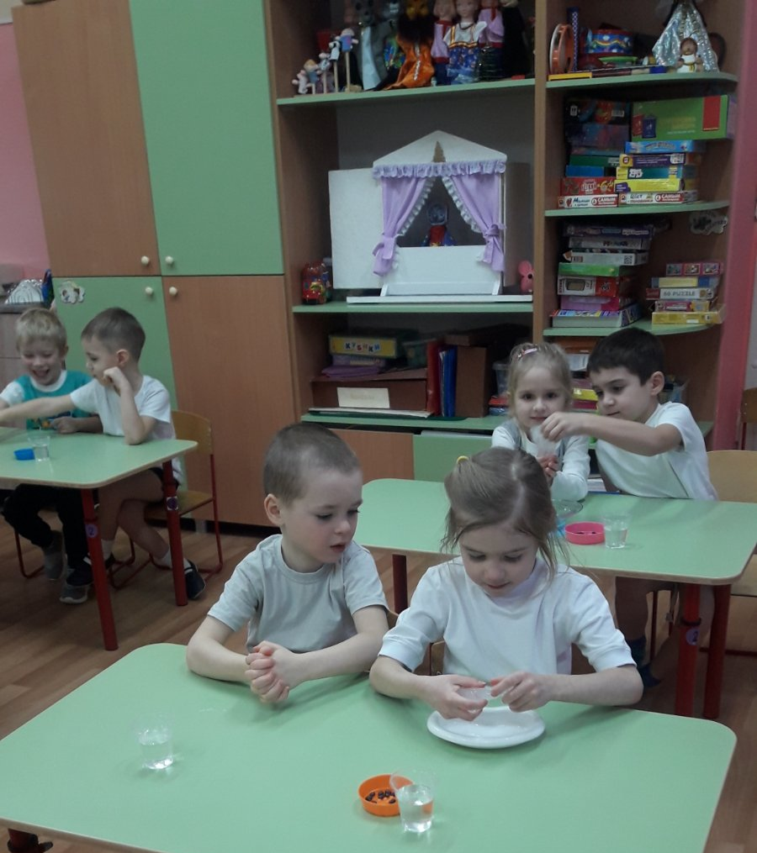
Опыт 2. «Вода жидкая, может течь»

Slide 6
ЦЕЛЬ: подведение детей к пониманию того, что вода жидкая и может течь.
СОДЕРЖАНИЕ ОПЫТА:
дать детям два стакана: один с водой, другой пустой; предложить воспитанникам аккуратно перелить из одного стакана в другой.
Льётся вода? Почему? Потому что она жидкая.
ВЫВОД: если бы вода не была жидкой, она не смогла бы течь в ручейках и реках, не текла бы из крана.

Slide 7
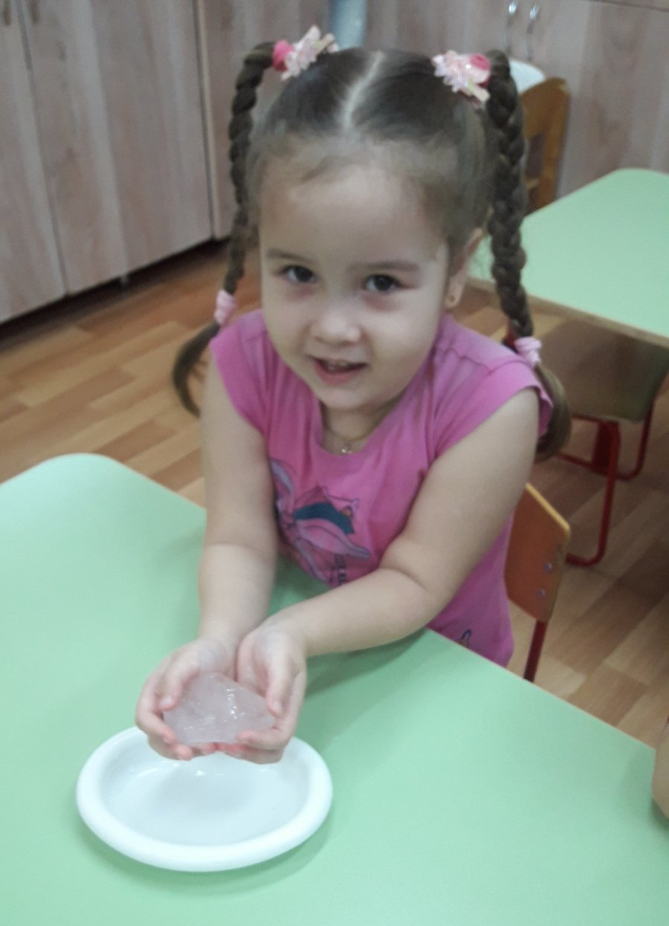
Опыт 3. «Лёд – это твёрдая вода»

Slide 8
ЦЕЛЬ: подведение детей к пониманию связи между температурой воздуха и состоянием воды.
СОДЕРЖАНИЕ ОПЫТА:
Налить из-под крана воду в ячейки и поставить в морозильную камеру.
Почему вода замёрзла? Почему лёд стал таять в руках?
ВЫВОД: вода превращается в лёд при низких температурах.

Slide 9
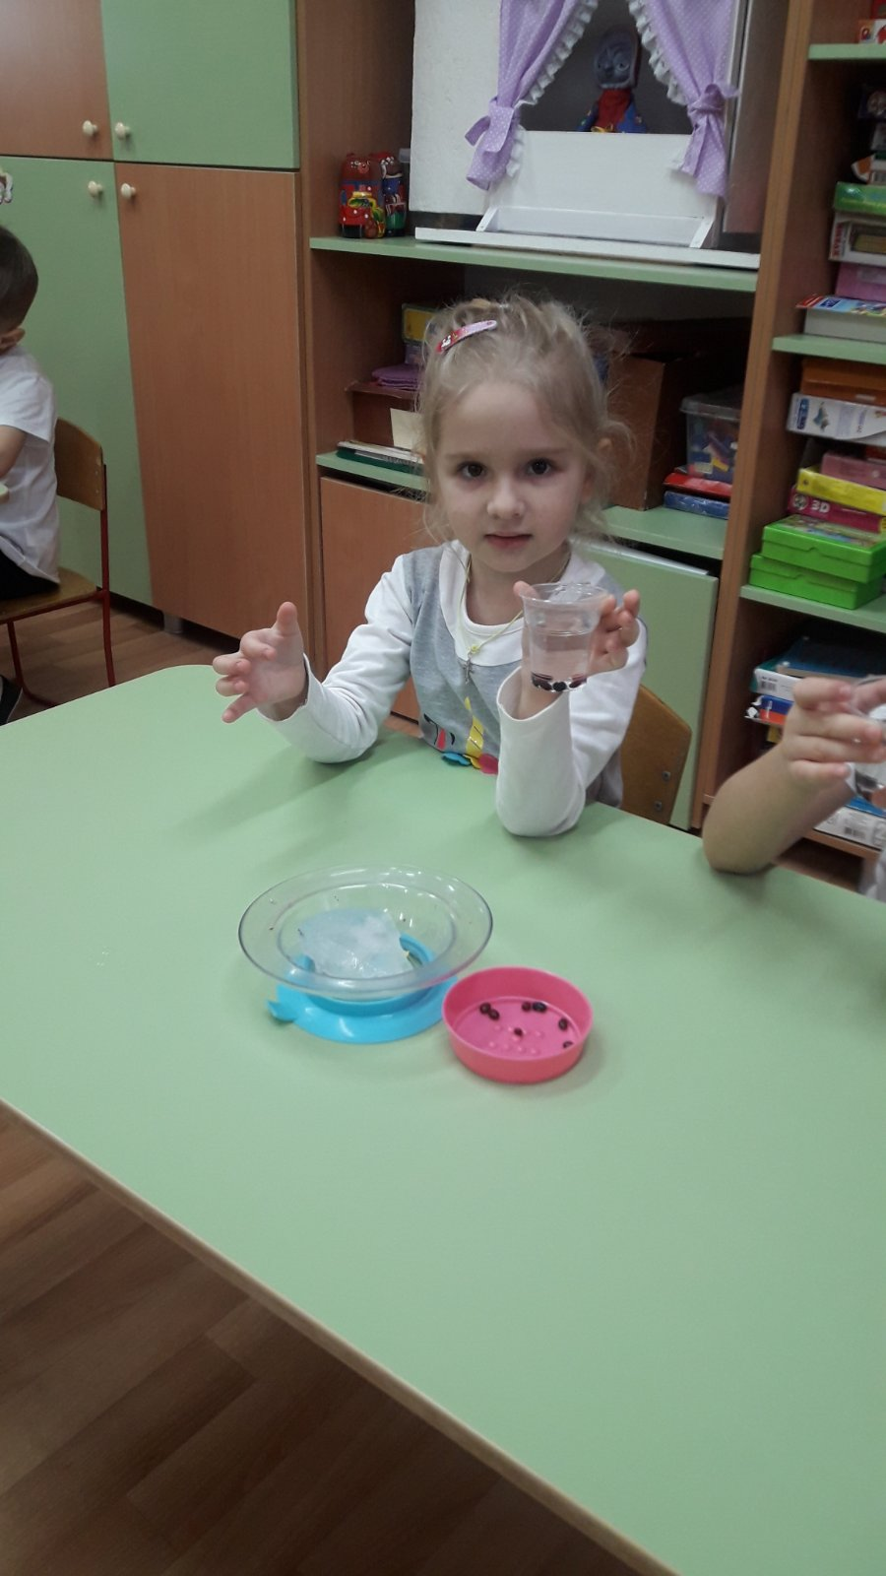
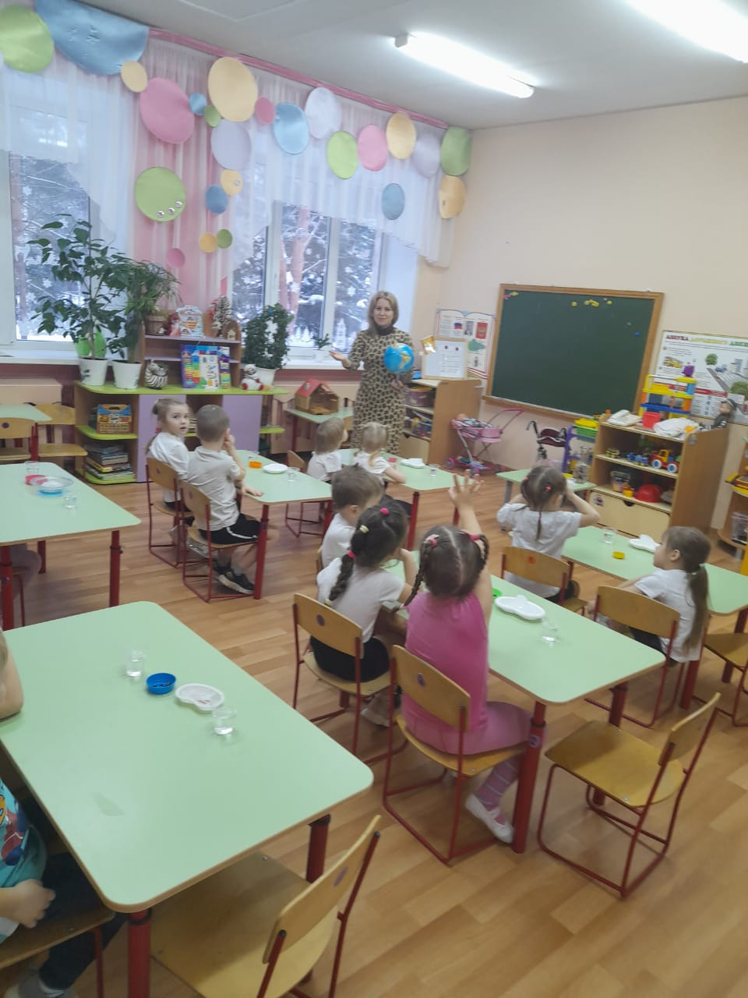
Опыт 4. «Вода прозрачная»

Slide 10
ЦЕЛЬ: познакомить детей с ещё одним свойством воды – прозрачностью.
СОДЕРЖАНИЕ ОПЫТА:
воспитатель предлагает детям два стакана: один с молоком, другой с водой, а затем предлагает положить в оба стакана по зёрнышку фасоли.
В каком из стаканов будет видно зерно, а в каком нет? Почему?
ВЫВОД: вода прозрачная, а молоко нет.

Slide 11
Опыт 5. «Вода не имеет формы»

Slide 12
ЦЕЛЬ: подвести детей к пониманию того, что вода не имеет формы.
СОДЕРЖАНИЕ ОПЫТА:
вода не имеет формы и принимает форму того сосуда, в который она налита. Показать это детям, налив воду в сосуды разной формы.

Slide 13
Спасибо за внимание!

